Slide 1
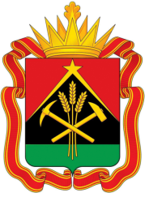
Министерство цифрового развития
и связи Кузбасса
ГОСУСЛУГИ:
что нового
в пользу кибербеза
Реутова Екатерина Николаевна
Консультант отдела развития систем
предоставления государственных услуг

Slide 2
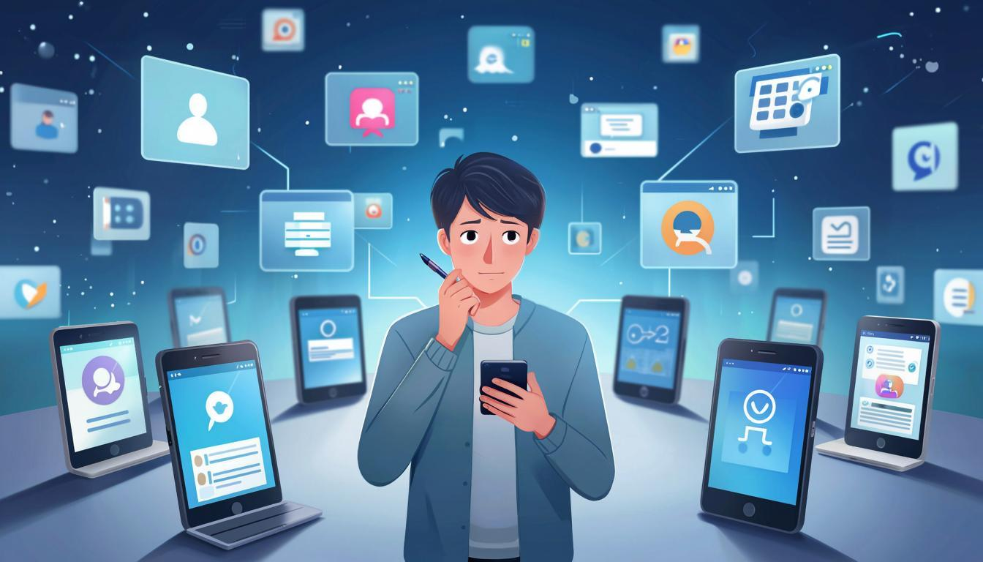

Slide 3
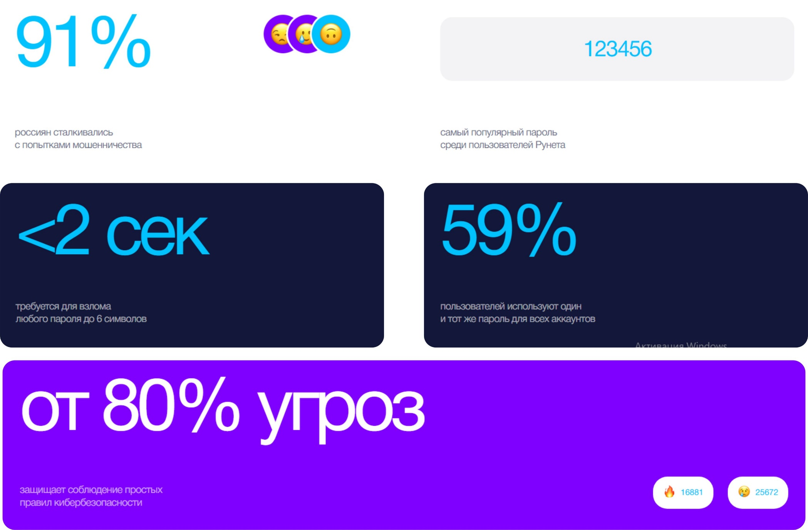

Slide 4
Зачем мошенники
получают доступ к Госуслугам
01

Slide 5
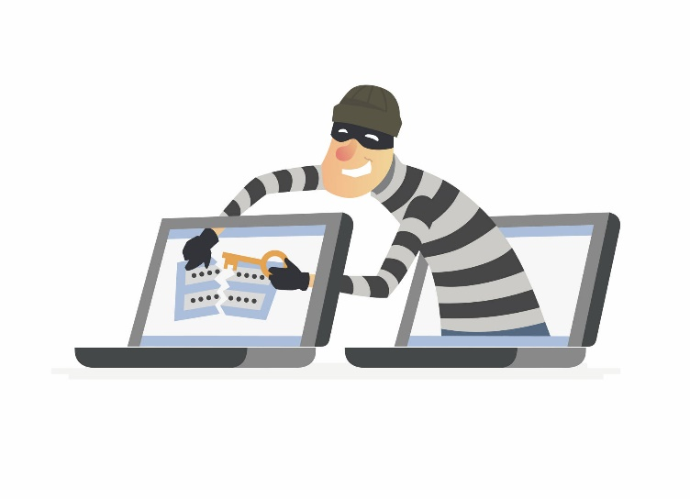
Данные российского и загранпаспорта
СНИЛС — страховой номер индивидуального лицевого счета
ИНН — идентификационный номер налогоплательщика
Сведения о кредитах и займах
Информацию о квартирах, земельных участках и другой недвижимости
Реквизиты банковских счетов.
Через Госуслуги мошенники могут узнать

Slide 6
02
Как мошенники
используют эту информацию

Slide 7

Оформляют кредиты и микрозаймы
Иногда банки и МФО выдают кредиты через подтвержденный аккаунт заемщика на Госуслугах.
Если мошенники узнают пароль от Госуслуг, они смогут подать заявку на кредит от вашего имени
Собирают персональные данные
Фамилии и имена, номера телефонов, другие персональные сведения — их используют, чтобы нелегально собирать и продавать базы данных на черном рынке
Получают
налоговые вычеты
Через личный кабинет на Госуслугах аферисты могут отправить заявление на налоговый вычет. Например, если вы имеете право на вычет (за лечение, обучение, покупку квартиры), но еще не подавали заявление. В качестве счета для зачисления денег злоумышленники указывают свои реквизиты
Оформляют eSIM-карты
Это виртуальный аналог обычной сим-карты. Она не вставляется в телефон, а устанавливается в настройках устройства. Через ЛК на Госуслугах мошенники подают заявки на перенос номера с обычной сим-карты на виртуальную, а затем — переносят номера на свои телефоны. В результате пользователь остается без доступа к своему номеру телефона, а с ним — и к аккаунту на Госуслугах

Slide 8
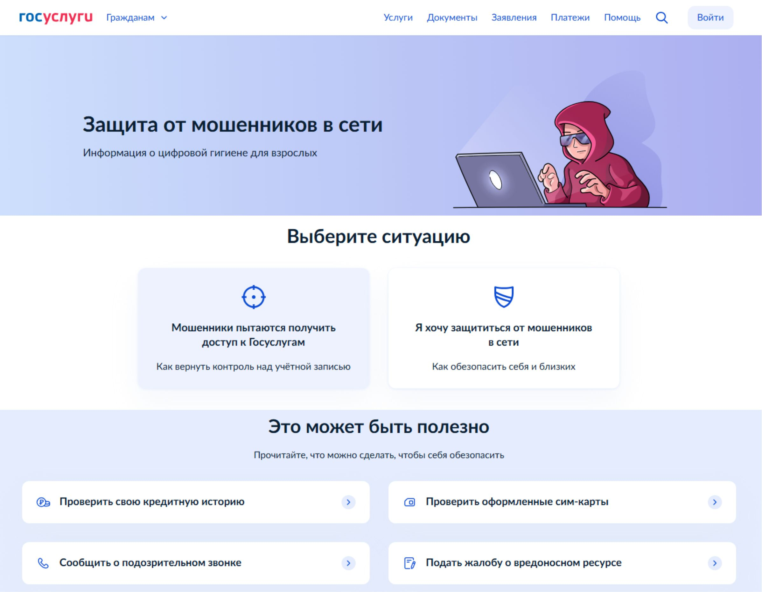
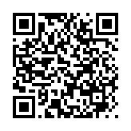

Slide 9
03
Как защитить Госуслуги

Slide 10

12345678
12345
123123
12345zz
qwerty
Qwerty123
1234567890
123456
123456789
1000000

Slide 11
Признаки
надежного пароля
Длина пароля 12 или более символов
Использование верхнего и нижнего регистра, чисел и символов
>12
Aa3!
Использование случайных комбинаций
Отсутствие простых комбинаций букв и чисел
Отсутствие публичной информации
rndm
qwe123
2018гр

Slide 12
^{Совет дня!}
Можно использовать для пароля смешное событие, забавную привычку своего кота, тайную мечту — такой пароль легко запомнить и трудно подобрать
ГотовлюБорЩ_на5+баллов!@ _Поеду1_вРио-де-Жанейро-вБелыхШт@н@х
Я_обожаю_эклеры_с 10_лет! Мой_кот_любит_спать_в_ванной!»@«

Slide 13
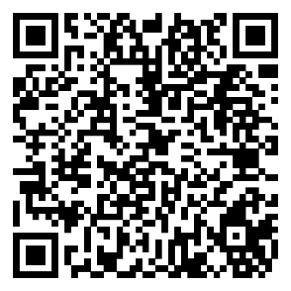
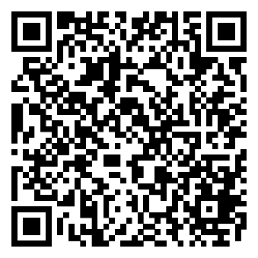
^{Совет дня!}
Для создания надёжного пароля используйте генераторы паролей — программы, которые формируют случайные комбинации по заданным требованиям
Gensio
Позволяет создавать надёжные и безопасные пароли с настраиваемыми параметрами и проверкой на криптостойкость
SYMBL
Даёт возможность сгенерировать сложную комбинацию из букв, цифр и специальных символов, подходящую для использования на «Госуслугах» и других сервисах

Slide 14
04
Как сохранить
пароль в безопасности

Slide 15
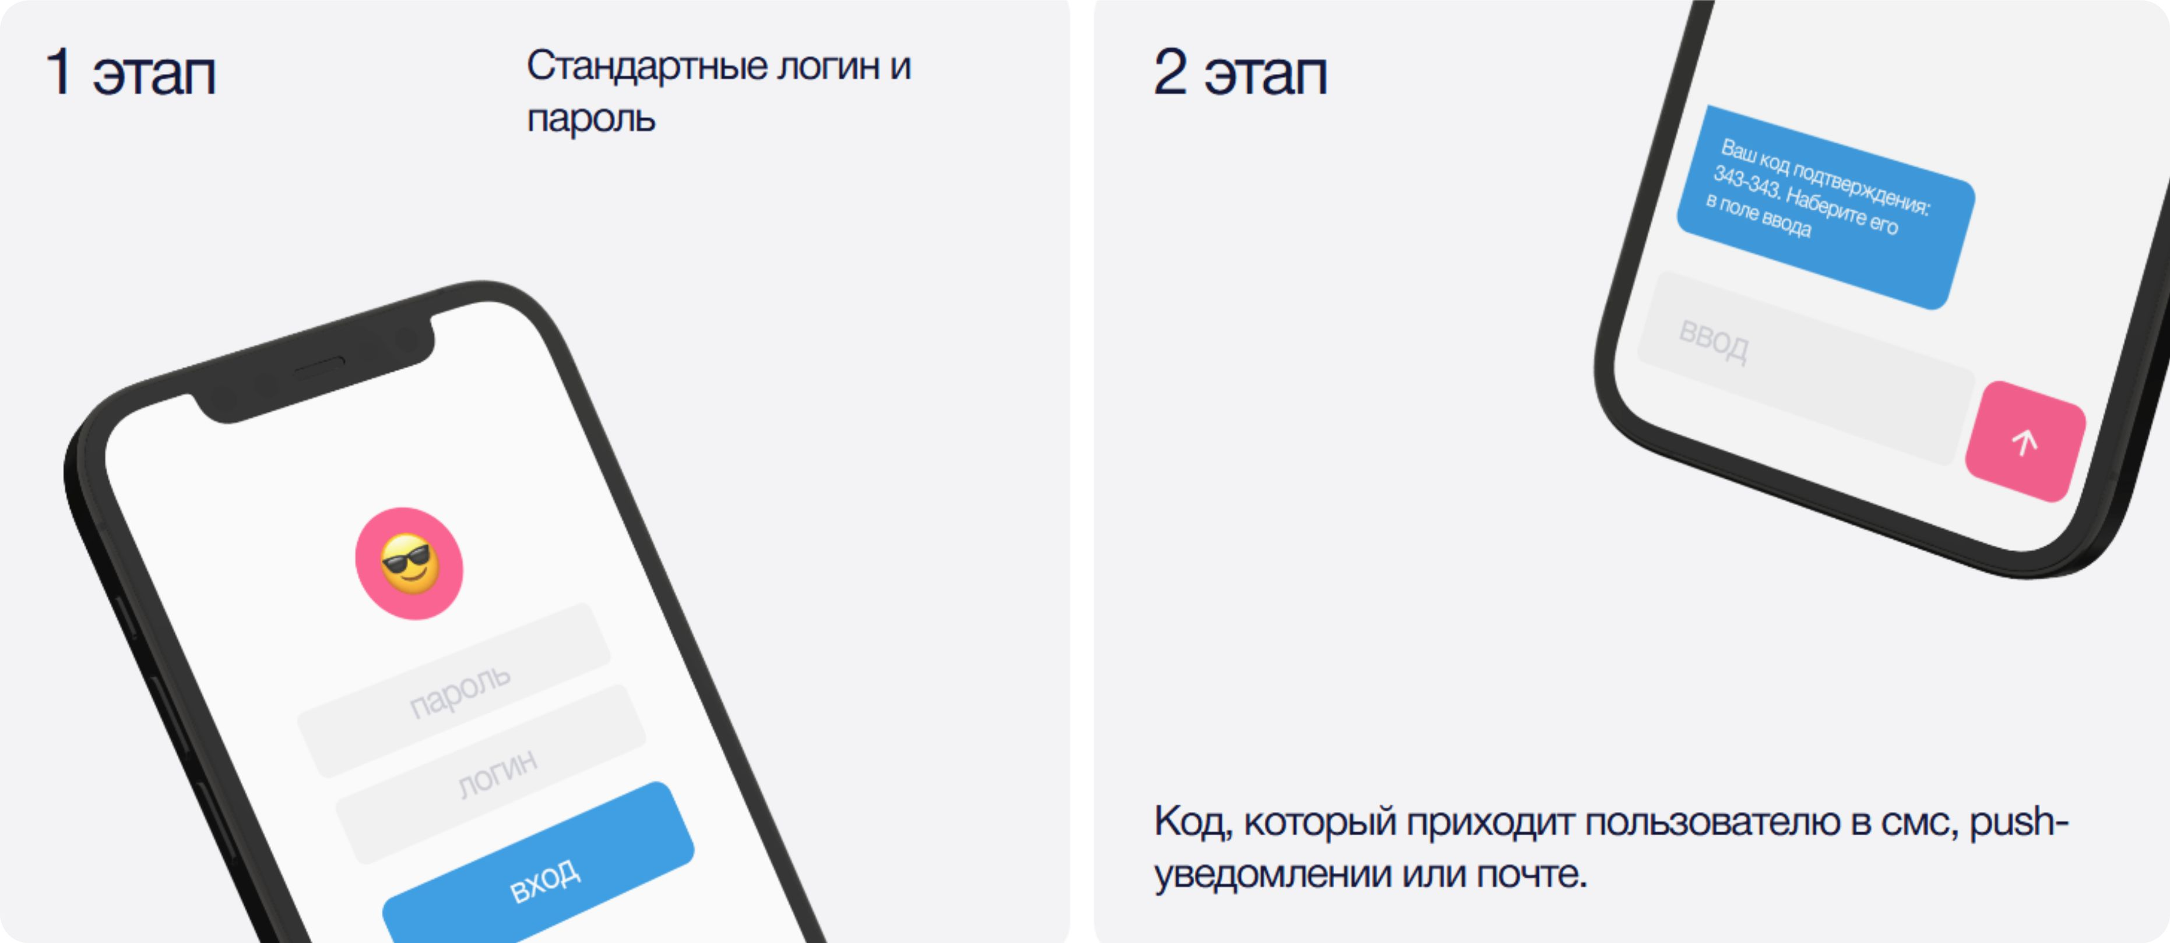

Slide 16
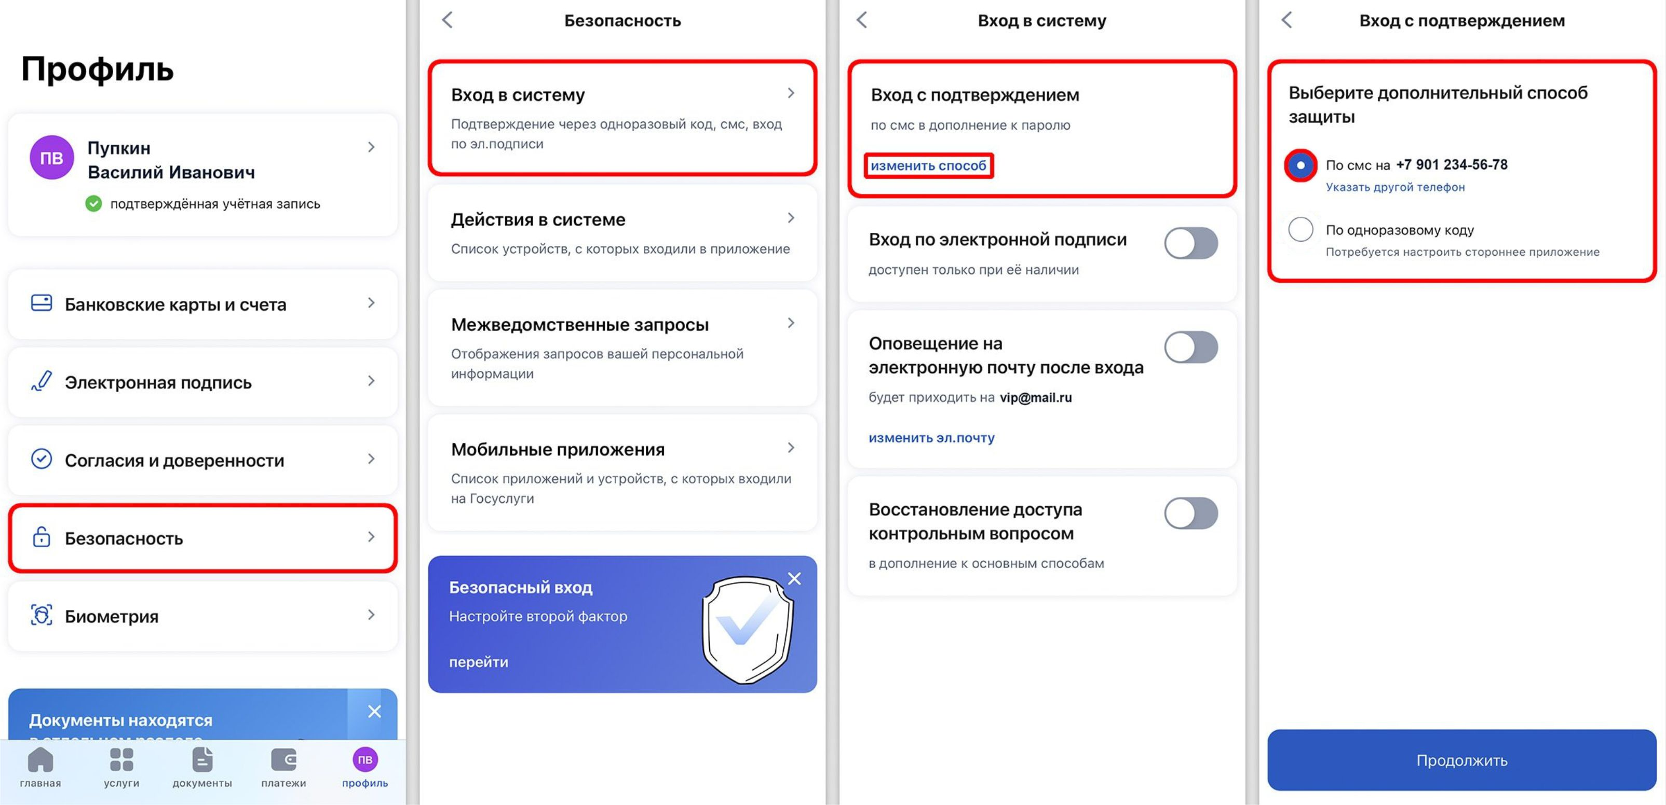

Slide 17
Где использовать?
На всех ресурсах, где содержатся важные данные или совершаются финансовые операции: при входе в аккаунты социальных сетей, порталы государственных услуг, интернет-банкинг и прочие
Если на ваш телефон пришло сообщение с одноразовым кодом, но при этом вы не выполняли попыток входа, значит, вас пытаются взломать и ваш пароль уже подобрали. В этом случае нужно немедленно сменить пароль к учетной записи

Slide 18
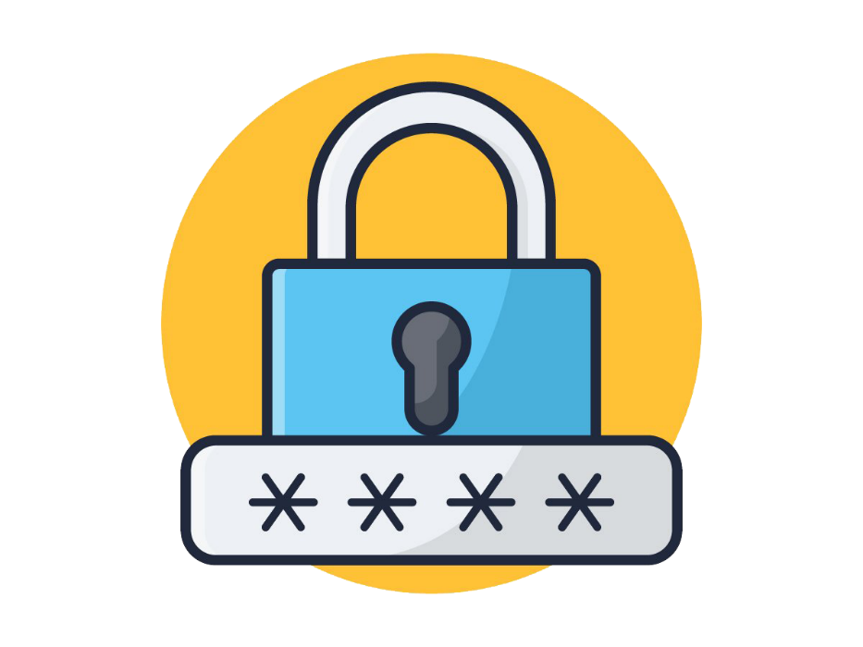
Не сохраняйте пароли
на смартфоне, планшете
или компьютере
Используйте
менеджер паролей
Храните пароли
в тайне

Slide 19
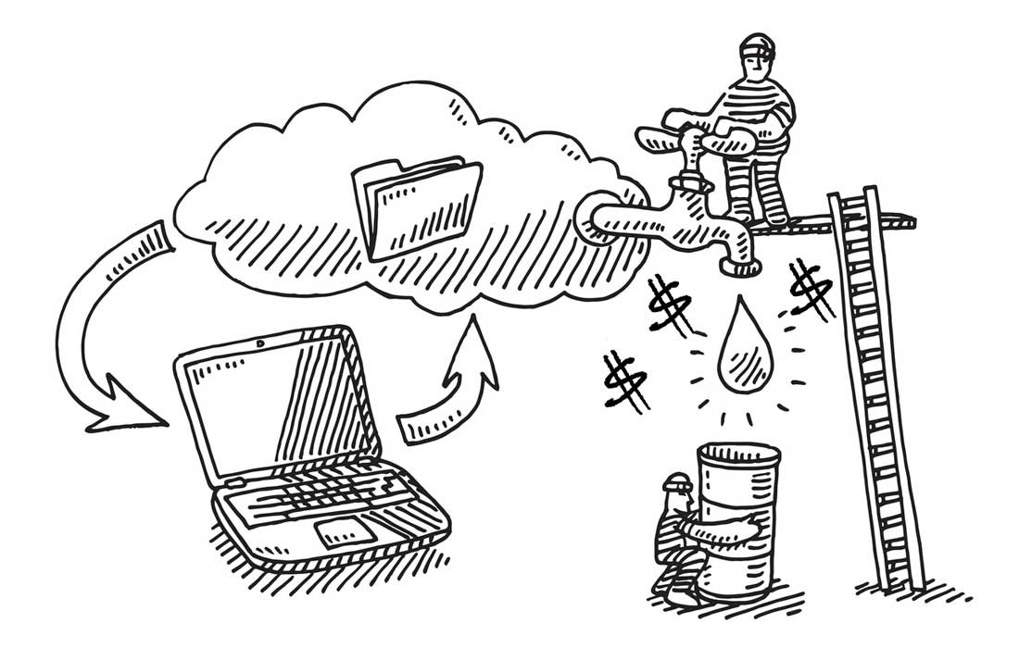
33 млн.
строк
1,4 млрд. строк
397 млн. строк
3,5 млрд. строк
13 млрд. строк
2021 год
2022 год
2023 год
2024 год
8 месяцев
2025 год

Slide 20
Как защитить
мобильное устройство
05

Slide 21
Какие бывают угрозы
Как защититься от киберпреступников
Случайный доступ
Включите автоматическую блокировку экрана для защиты устройства
Скачивайте только проверенные приложения
Не переходите по подозрительным ссылкам
Кража
Это станет дополнительным фактором защиты и не позволит вору быстро попасть в банковские приложения
Установите антивирус на смартфон
Не давайте приложениям лишних разрешений
Действия хакеров
Установите программу, которая удалённо блокирует телефон
Постоянно обновляйте систему
По возможности откажитесь от бесплатного WiFi

Slide 22
06
Как не стать
жертвой фишинга

Slide 23
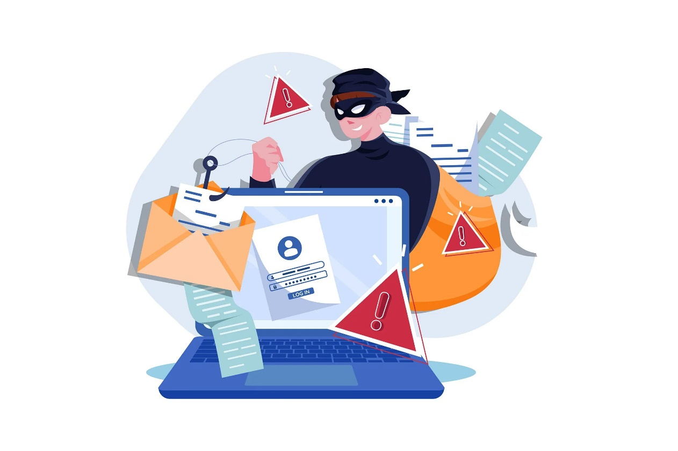
Фишинг — вид интернет-мошенничества, цель которого получить доступ к секретным данным пользователя: логинам и паролям, номерам карт, банковским счетам.

Slide 24
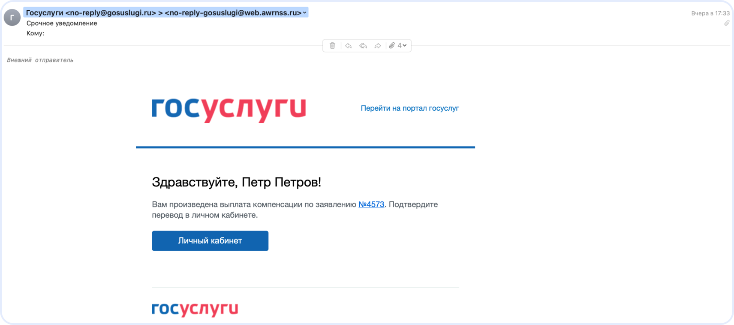

Slide 25
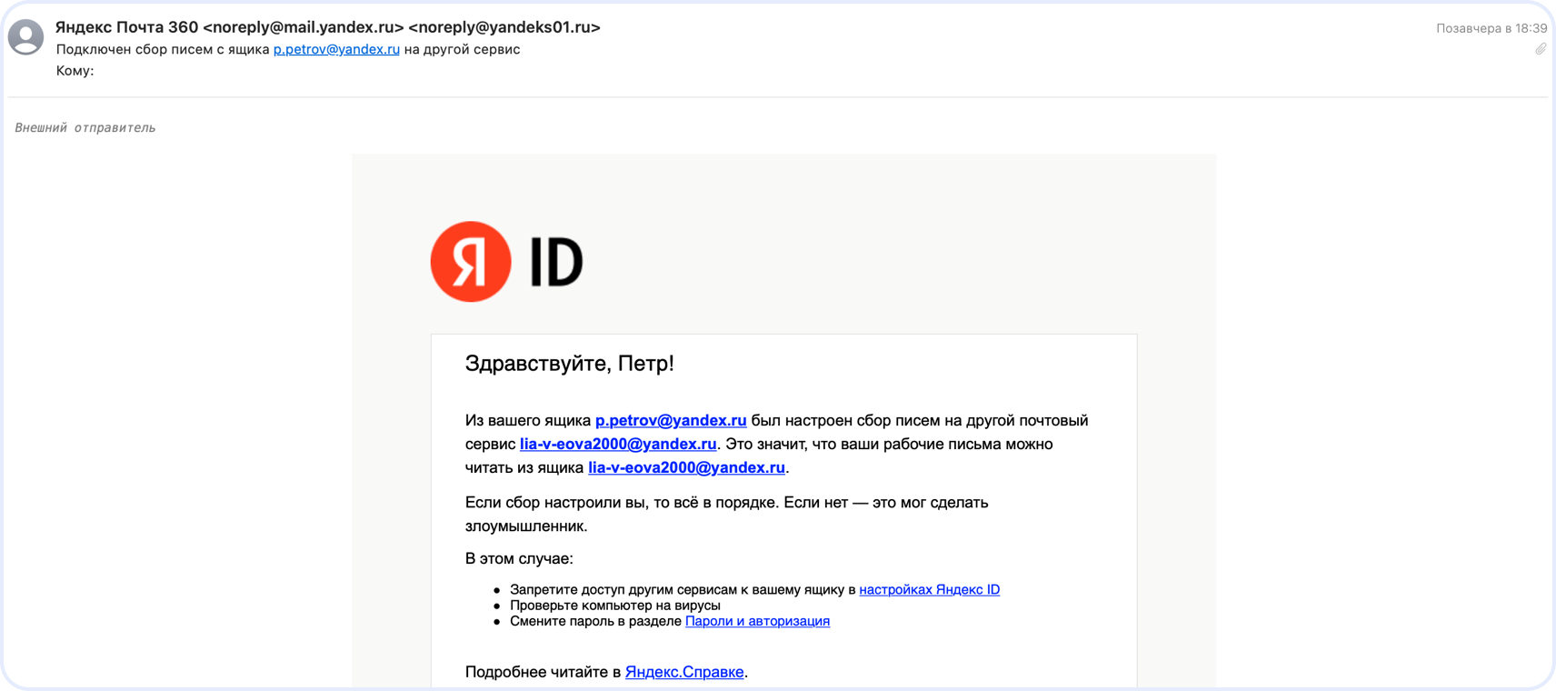

Slide 26
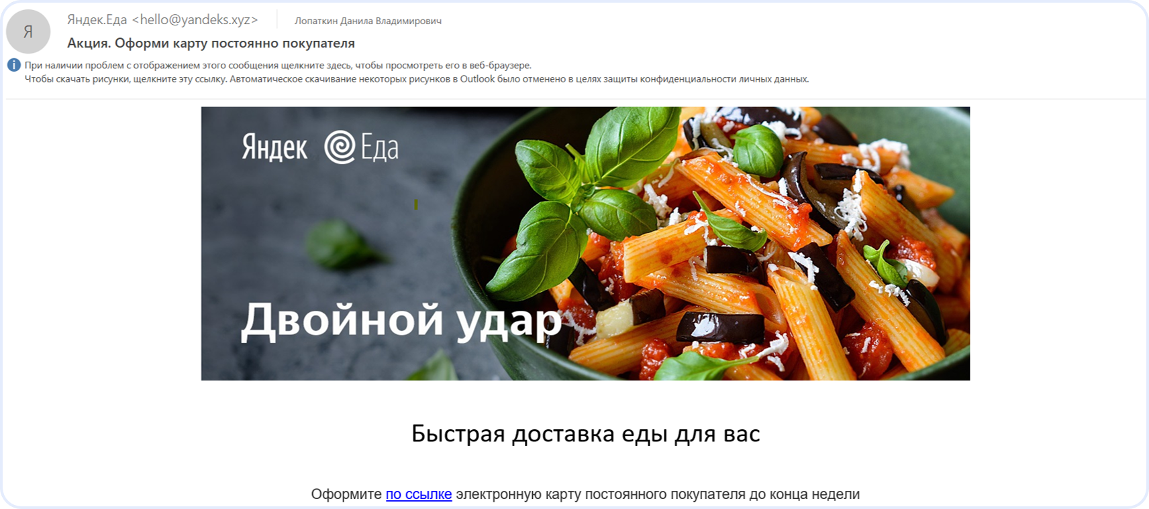

Slide 27
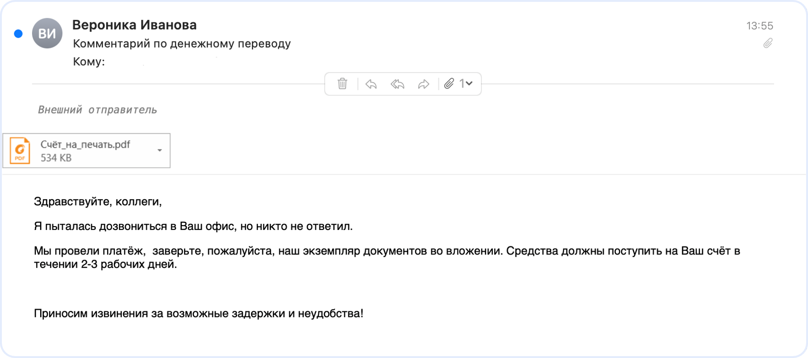

Slide 28
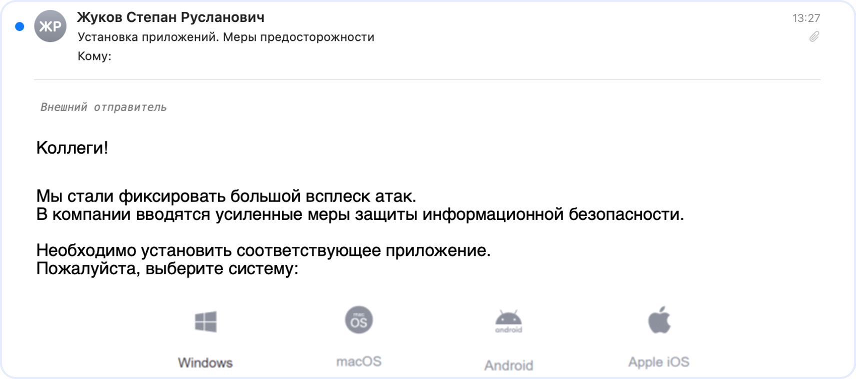

Slide 29

Внимательно проверяйте адрес отправителя
Например, он может заканчиваться на .com вместо .gov. или иметь вид https://www.gossuslugi.ru/ вместо https://www.gosuslugi.ru/ с двойной «s»
Не переходите по подозрительным ссылкам в сообщениях
Проверяйте информацию из рассылок
Меняйте пароли в самом сервисе
Как защититься от фишинга
Скачивайте программы из официальных магазинов приложений
Сообщайте о подозрительных письмах на рабочей почте службе безопасности или ИТ‑отделу
Повышайте киберграмотность

Slide 30
Как распознать
звонок мошенника
07

Slide 31
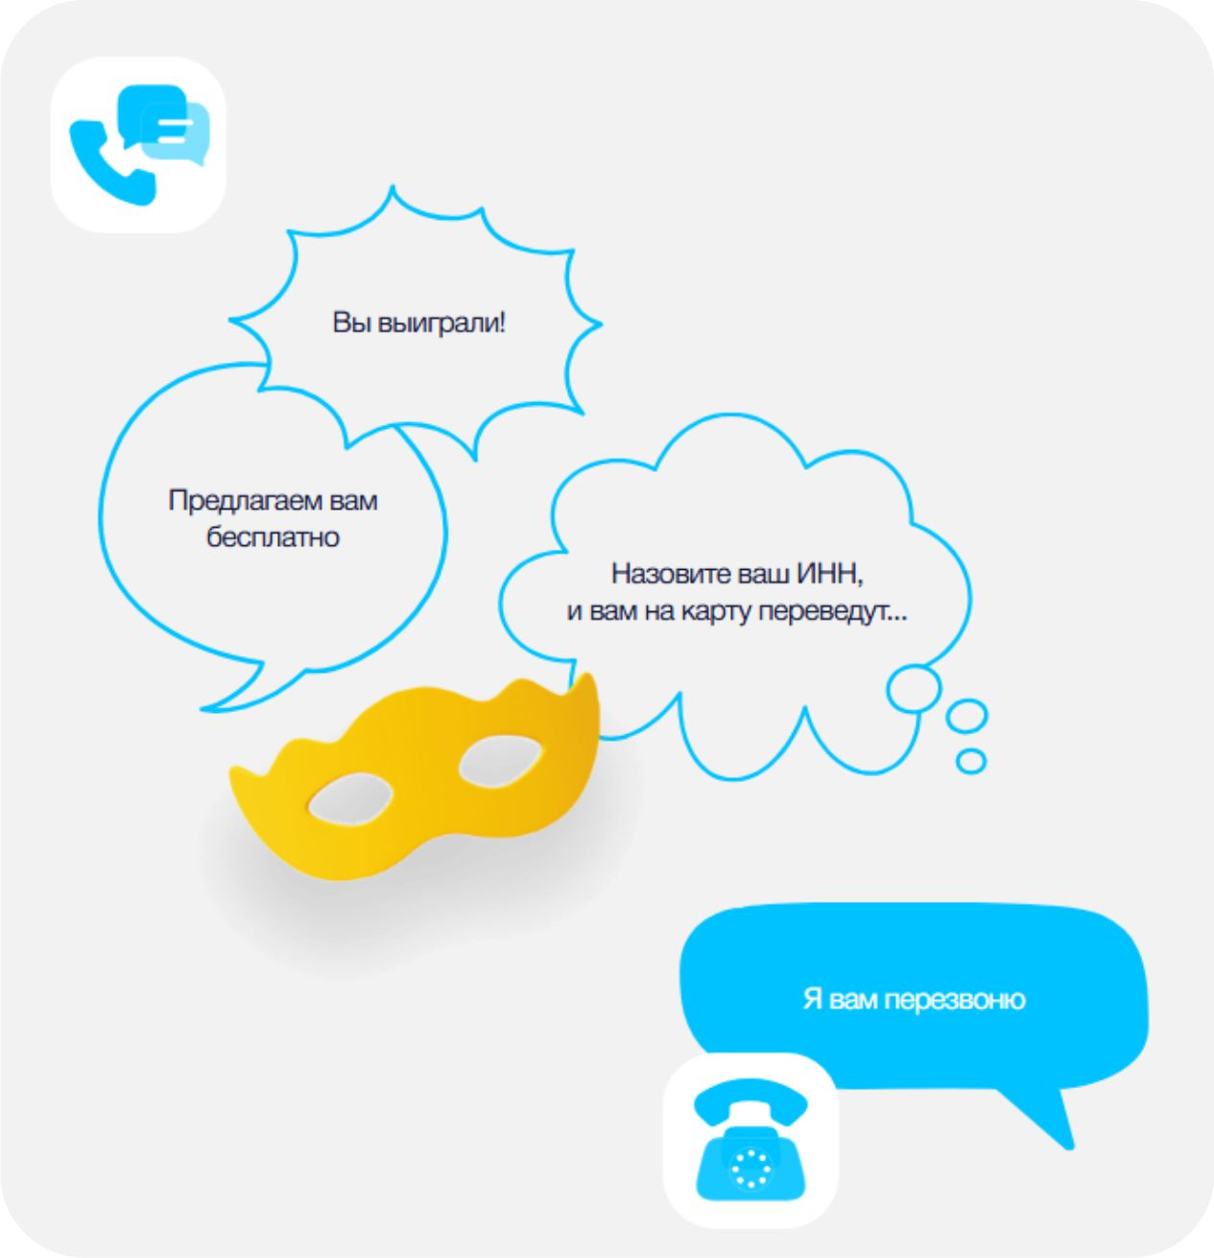

Slide 32
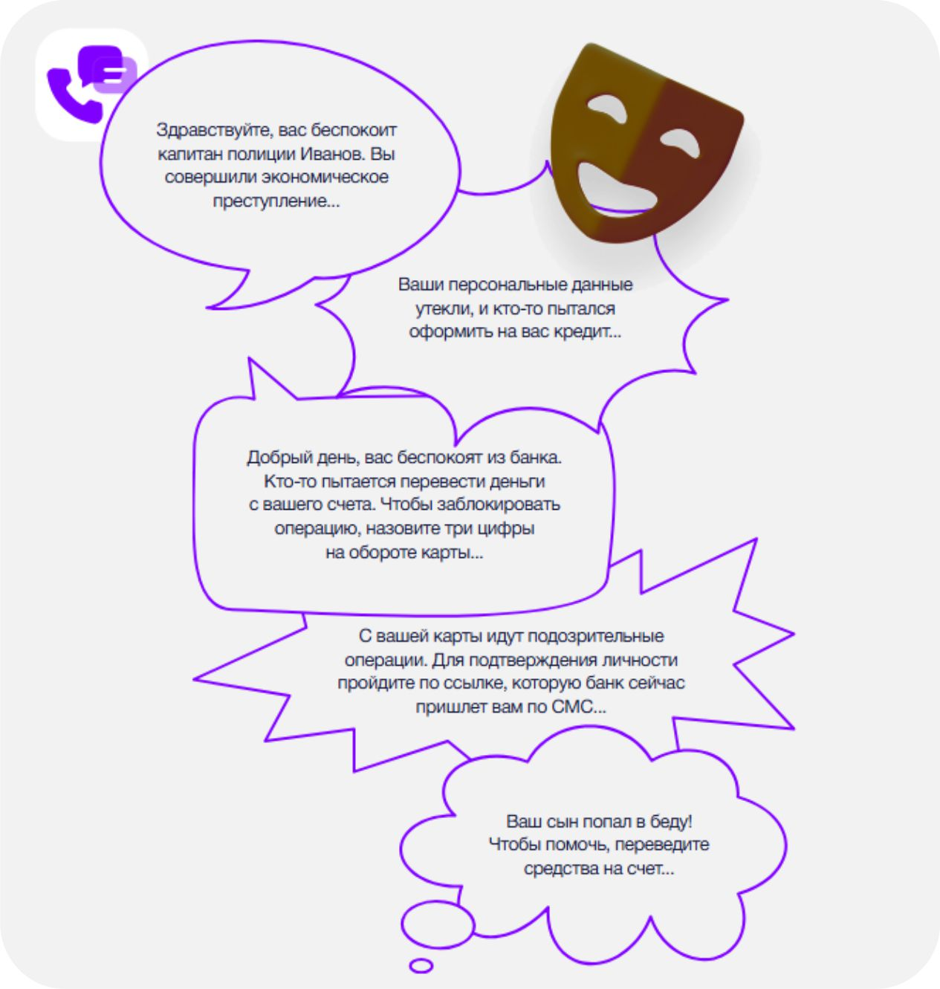

Slide 33
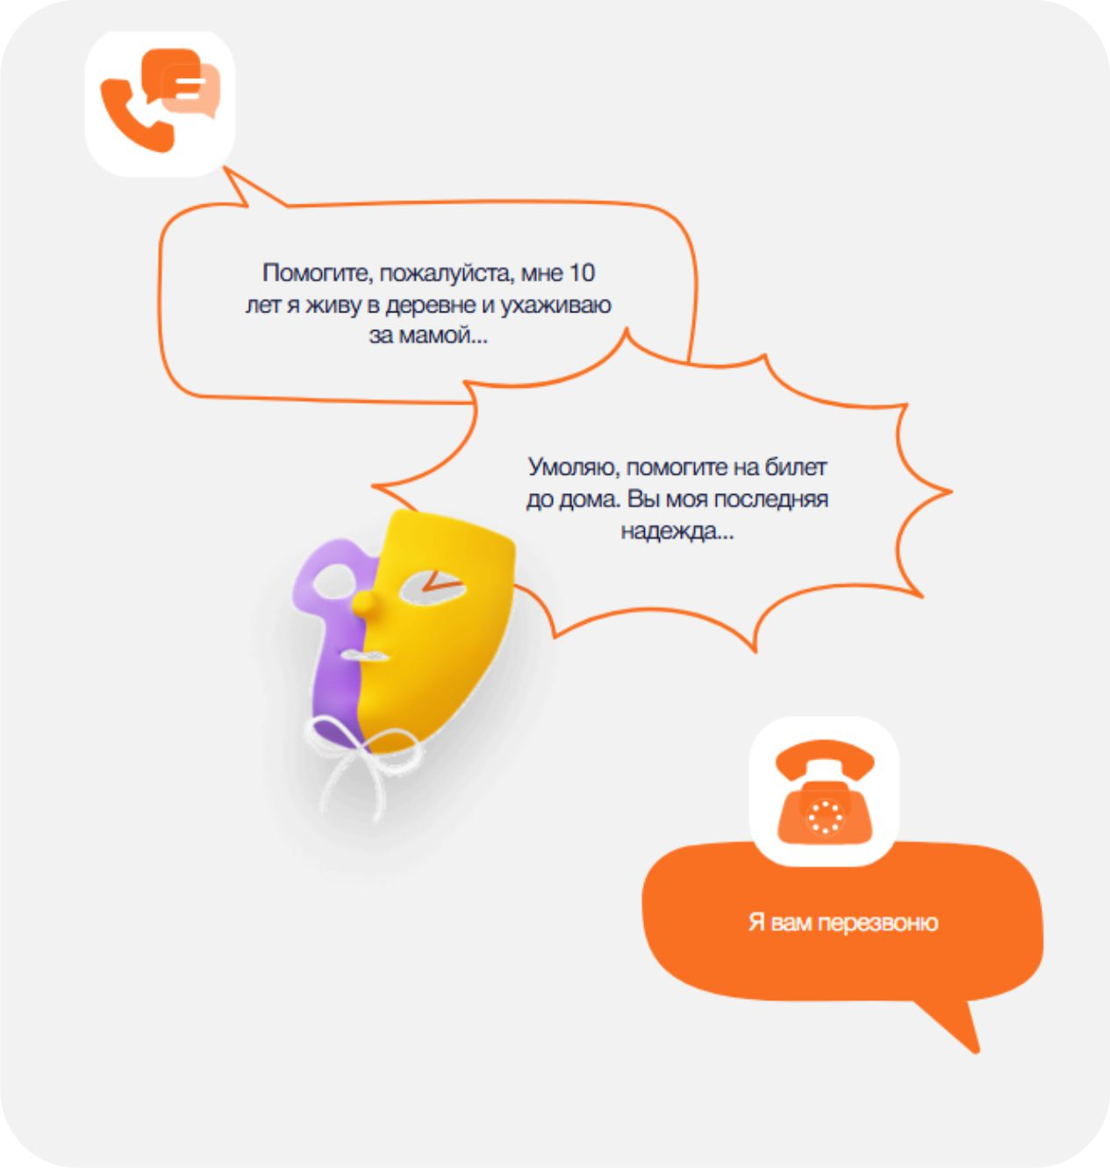

Slide 34
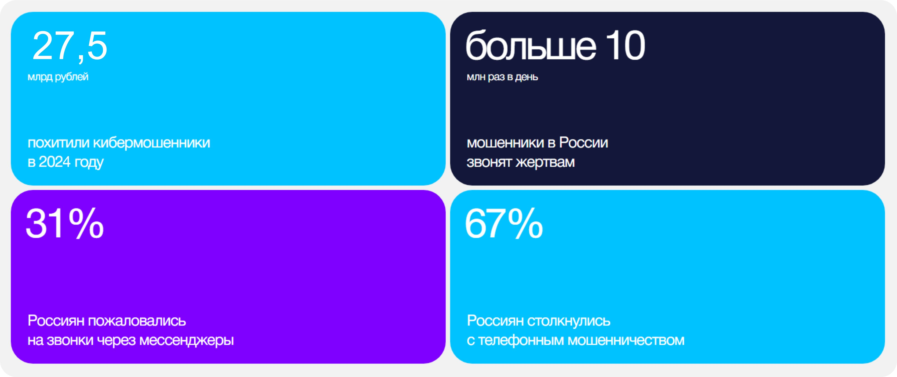

Slide 35

Как распознать мошенников
Звонят со скрытого номера
Спрашивают данные карты
Сообщают тревожную информацию
Давят на вас
Сообщают о внезапном выигрыше
Уговаривают открыть ссылку из смс
Сбрасывают звонки

Slide 36
Доверенный
контакт
08

Slide 37
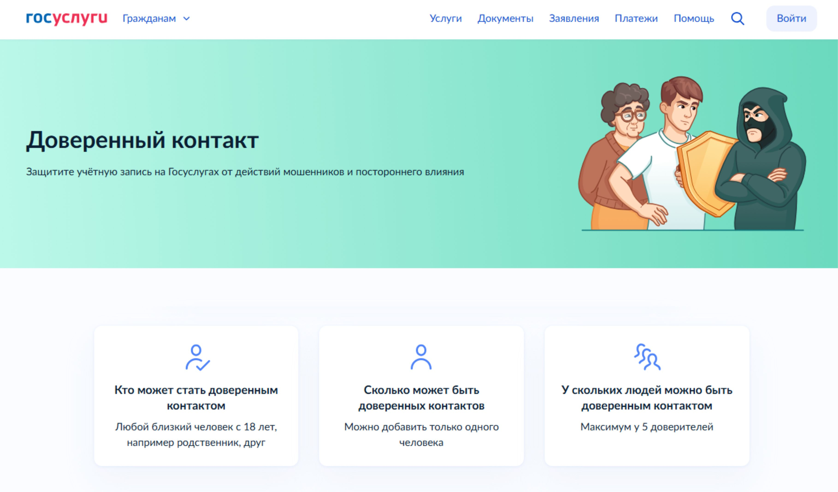

Slide 38
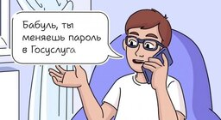
Требования к доверителю:
Возраст — от 14 лет
Гражданство РФ
Подтверждённая учётная запись на Госуслугах
В личном кабинете указаны паспорт РФ и
актуальный номер телефона

Slide 39
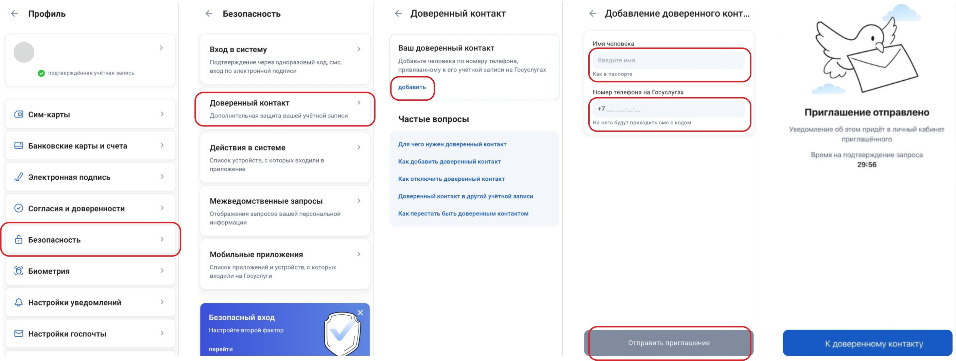
Информация о том, что Вы назначены доверенным контактом, есть в личном кабинете → Профиль → Безопасность → Доверенный контакт

Slide 40
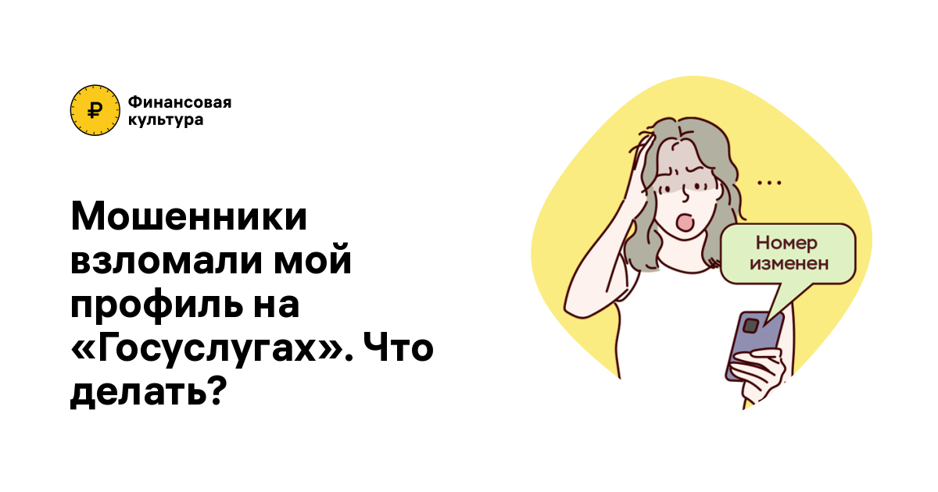

Slide 41
Шаг 1
Восстановите доступ к личному кабинету
Шаг 2
Обезопасить профиль от повторного взлома
На странице восстановления пароля введите данные паспорта, ИНН или СНИЛС
Придумайте новый пароль — сделайте его сложным и уникальным
После их ввода система направит код в смс или ссылку на электронную почту
Задайте контрольный вопрос
Если обнаружили подозрительные согласия, разрешения, доверенности — отзовите их
Перейдите по ссылке или введите код
Придумайте новый пароль и выберите «Сохранить»
Закажите отчеты из БКИ, чтобы проверить заявки на кредиты и займы
Если установлен контрольный вопрос, система запросит ввести ответ на него

Slide 42
Куда обратиться,
если столкнулись
с мошенничеством
09

Slide 43
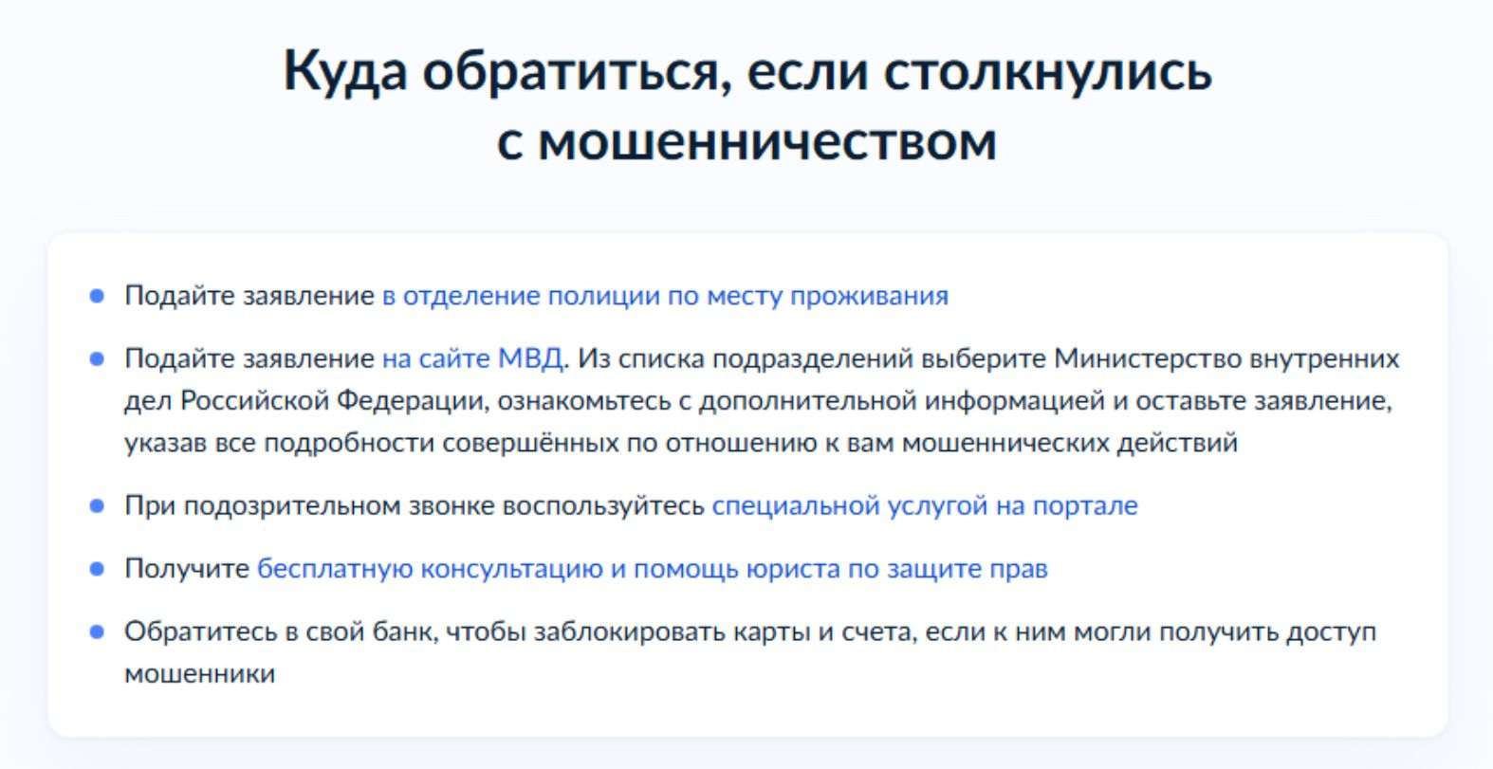

Slide 44
Министерство цифрового развития
и связи Кузбасса
Спасибо
за внимание!

